Slide 1
Городское методическое объединение музыкальных руководителей
Обзор электронных
образовательных ресурсов
Норильск 2022

Slide 2
Электронные образовательные ресурсы
стали частью современной системы образования.
Для повышения качества педагогического процесса используются такие электронные образовательные объекты, как презентационные материалы, обучающие программы, медиатеку и другие.

Slide 3
Обзор материалов педагогических Интернет-ресурсов, социальных сетей работников образования, электронных СМИ.
Анализ ресурсов, размещённых в Интернет, интересных для музыкального руководителя дошкольного образовательного учреждения.

Slide 4
Официальные образовательные сайты:
Эти ресурсы
содержат официальную информацию, нормативные документы текущего года и архивы прошлых лет.
Здесь же представлены
отчёты о проведении текущих мероприятий, справочные системы,
планы,
федеральные
целевые программы.
http://www.edu.ru – Федеральный портал «Российское образование».
https://edu.gov.ru – сайт Министерства просвещения РФ
http://www.krao.ru - Официальный сайт Министерства Образования Красноярского Края
http://kr-educat.ru - Официальный сайт Красноярской территориальной (краевой) организации Профсоюза работников народного образования и науки Российской Федерации
https://obrnadzor.gov.ru - Федеральная служба по надзору в сфере образования и науки
http://мц.норильск-обр.рф сайт Муниципального бюджетного учреждения «Методический центр»

Slide 5
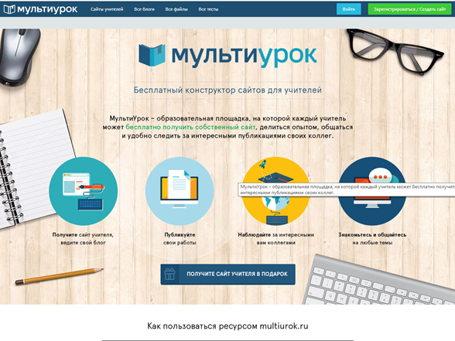
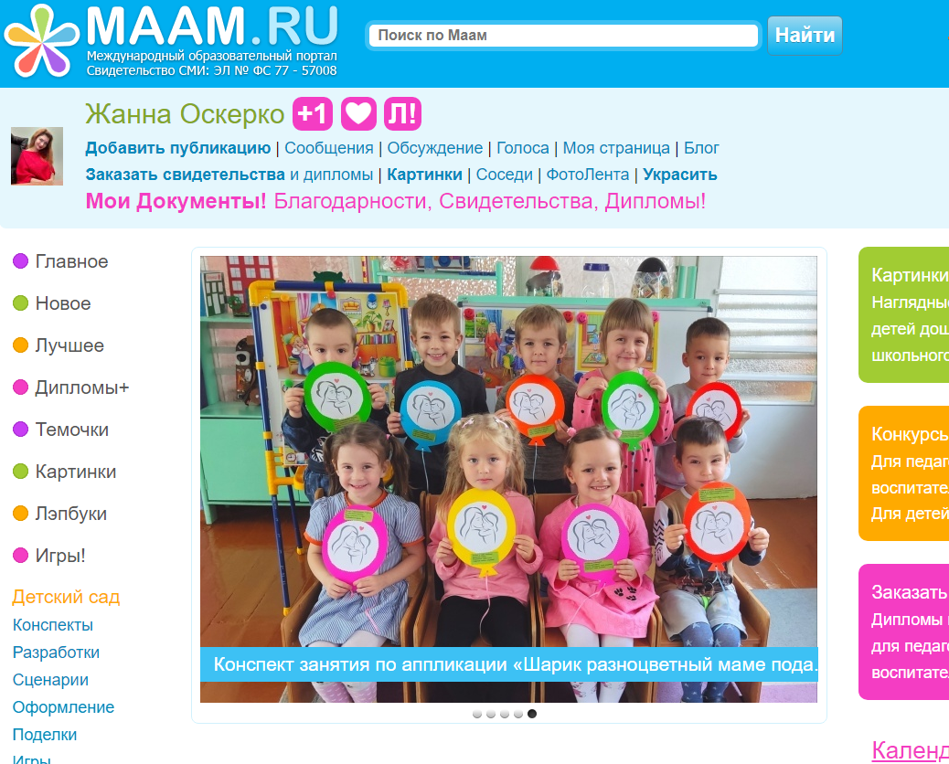
Ведущие образовательные порталы:
https://www.resobr.ru - Портал информационной поддержки специалистов дошкольного образования
https://www.uchmet.ru - Учебно-методический портал
https://infourok.ru - «Инфоурок» - крупнейший образовательный интернет -проект в России
https://www.action-mcfr.ru - Медиагруппа Актион- МЦЭР официальный сайт группы компаний
https://muz-rukdou.ru – Инфрмационно – образовательный портал
https://multiurok.ru - Бесплатная площадка для создания сайтов
http://maam.ru - Международный образовательный портал
Учебно-методические порталы
крупнейших российских образовательных ресурсов.

Slide 6
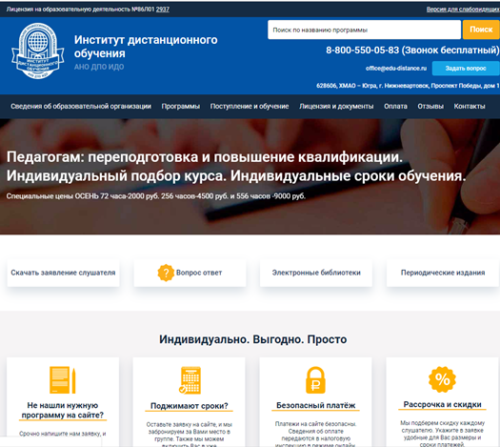
Сайты повышения квалификации и профпереподготовки
Сайты, материалы которых предполагают образовательные вебинары, повышение квалификации, профпереподготовку и
профобучение для всех категорий педагогов и
специалистов.
http://www.apkppro.ru – Академия повышения квалификации и профессиональной переподготовки работников образования РФ.
http://edu-distance.ru/ АНО ДПО «Институт дистанционного обучения»
http://www.anichkov.edu.ru «Петербургский культурно-образовательный центр «Аничков мост»!
http://www.in-texno.ru Институт новых технологий в образовании (ООО «ИНТехнО»)
https://www.uchmet.ru - программы повышения квалификации на портале УчМет

Slide 7
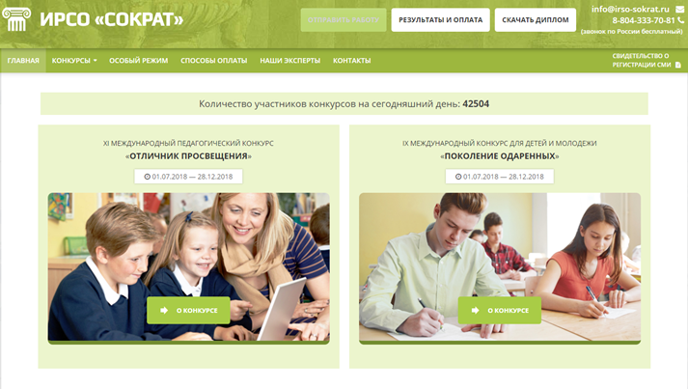
Сетевые издания и Сайты Методического Издания
Данные ресурсы позволяют проверить
собственные знания, подготовиться к аттестации,
путем участия в различных конкурсах, викторинах,
олимпиадах.
Принять участие в семинарах, вебинарах
и научных конференциях.
https://pedstrana1.ru
http://lesenka-yspeha.ru
http://zvezdy-obrazovaniya.ru
http://vospitateljam.ru
http://kymeka.ru
https://portalpedagoga.ru
http://www.newart.ru
https://www.art-talant.org
http://pedmir.ru
https://zhurnalpedagog.ru
https://www.pedopyt.ru
http://gordost-russia.ru
https://portalobrazovaniya.ru
https://irso-sokrat.ru
https://a-poznanie.ru
http://фгоспроверка.рф
https://umnata.ru

Slide 8
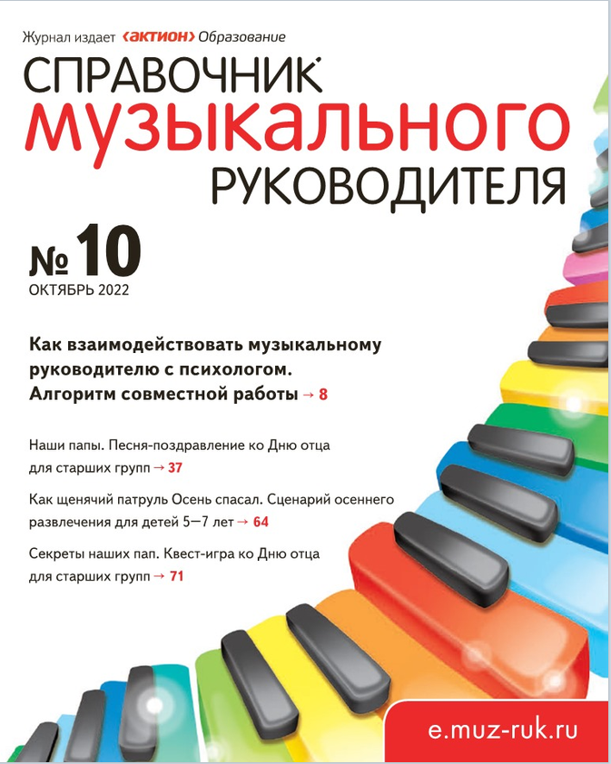
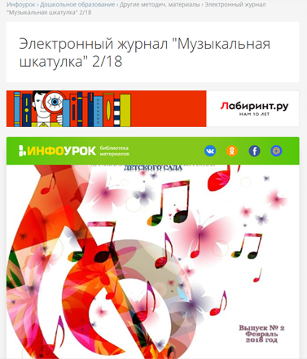
Периодические издания
http://dovosp.ru
Музыкальный руководитель
https://e.muz-ruk.ru
Справочник музыкального руководителя
https://www.uchmet.ru/io/archive/2022_1
Журнал Информ-образование
https://infourok.ru/elektronniy-zhurnal-muzikalnaya-shkatulka-2702153.html
Музыкальная шкатулка
Журнал «Музыкальный руководитель»
Иллюстрированное методическое пособие удобного для работы формата адресовано музыкальным руководителям дошкольных учреждений. Выходит один раз в два месяца. Освещаются новые программы и технологии музыкального развития дошкольников. Публикуются статьи из опыта работы, рассказы о творчестве композиторов.
Журнал
«Справочник музыкального руководителя» - профессиональный помощник музыкального руководителя.
Журнал вовремя и на экспертном уровне обеспечивает сопровождение повышения квалификации по всему комплексу проблем музыкального и художественно-эстетического воспитания в соответствии с требованиями ФГОС.
Журнал «Информ-образование» - , посвящён технологическим инновациям в образовании. В нашем журнале вы сможете найти уникальные статьи о содержании, методах и организационных формах образовательной деятельности, о путях построения образовательных систем в различных учреждениях.
Журнал «Музыкальная шкатулка»
Этот журнал наполнен практическим материалом, который поможет при подготовке всех этих праздников и развлечений.

Slide 9
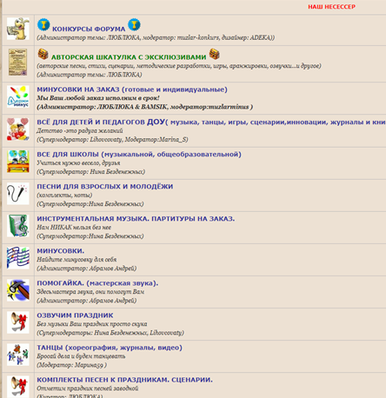
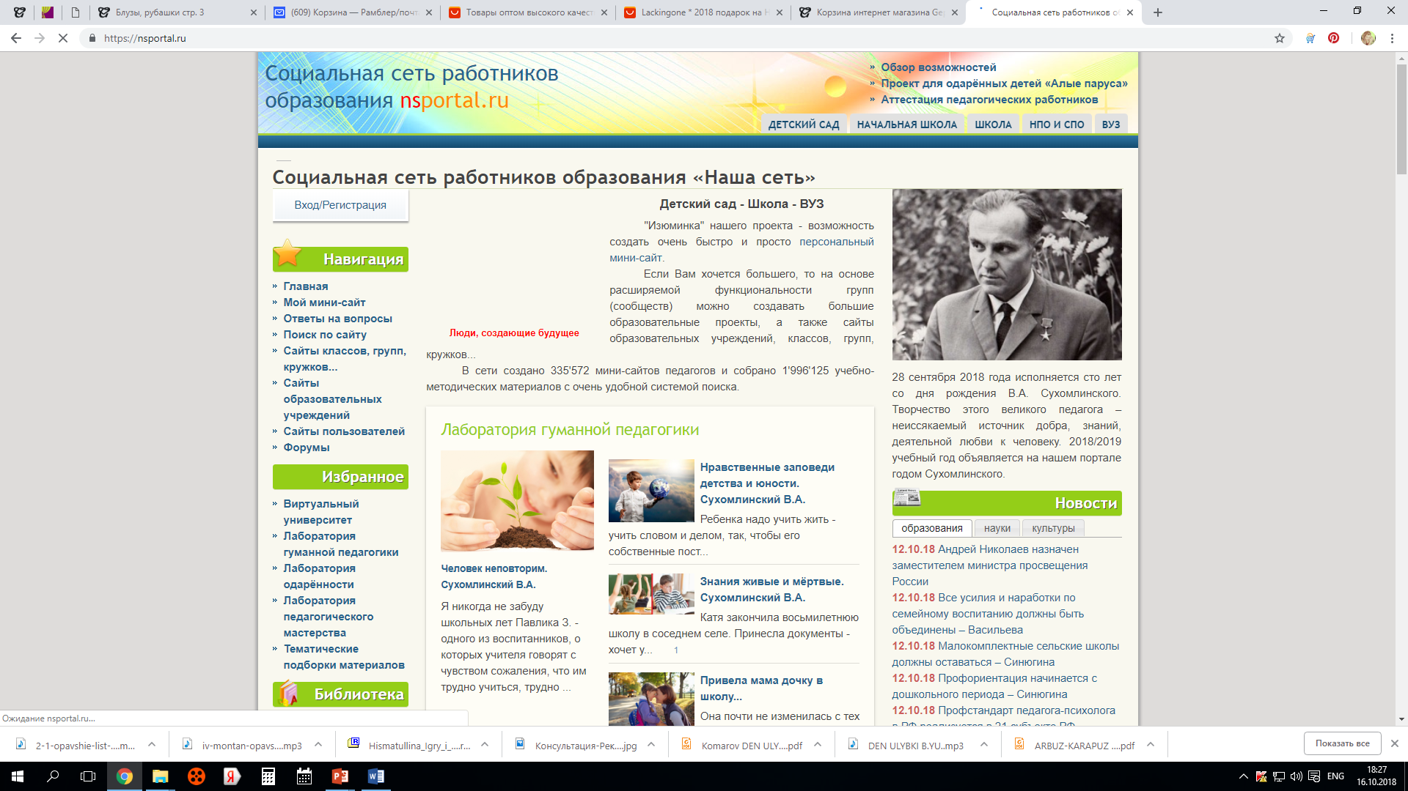
Форумы и педагогические сообщества
https://muzlar.kamrbb.ru/ Международный Форум «Музыкальный Ларец»
http://nsportal.ru Социальная сеть работников образования
https://vk.com/muz_volshebnik «Музыкальный руководитель - волшебник!» группа для музыкальных руководителей в соц. сети «ВК»
https://myzryk.forum2x2.ru форум «Музыкальный руководитель».
https://forum.in-ku.com Международная Академия Мастеров event индустрии Интернационального Дома Творчества.
https://d-seminar.ru - (д-семинар) – это объединение лучших педагогов со всех уголков нашей страны.
Здесь Вы можете найти для себя полезный материал, новых друзей и единомышленников, поделиться своими разработками, обмениваться опытом с коллегами из других городов, регионов, стран

Slide 10
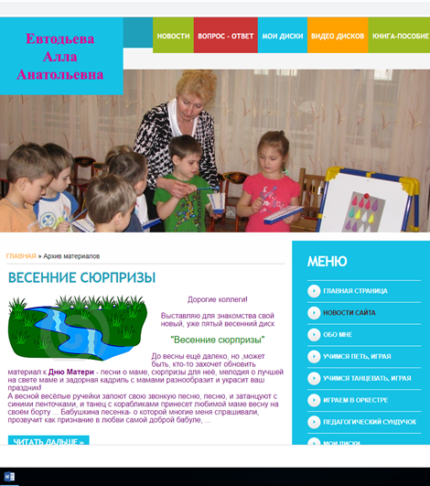
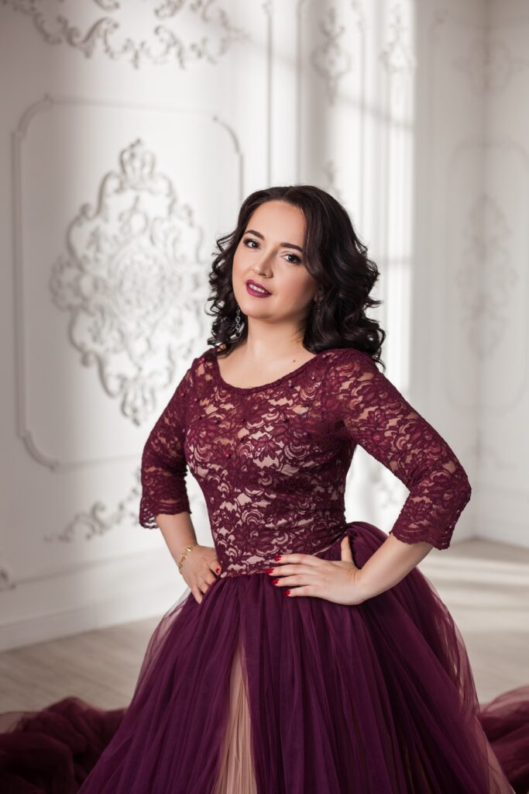
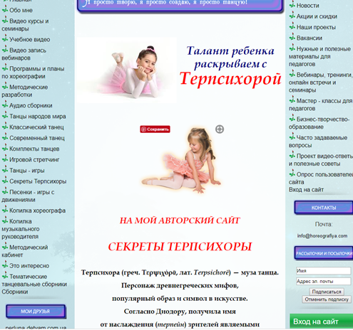
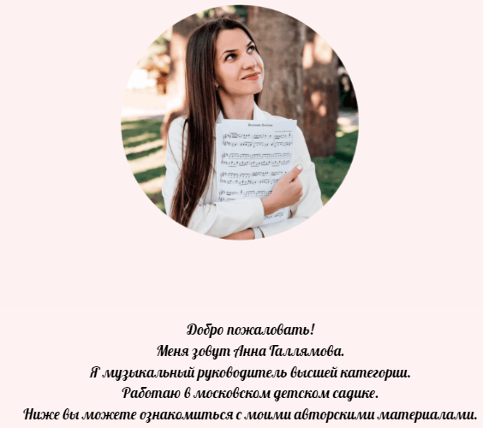
Личные сайты педагогов
На данных сайтах представлены авторские разработки педагогов.
https://secret-terpsihor.com.ua авторский сайт хореографа Ольги Киенко
http://allaevtodjeva.ucoz.net
авторский сайт Аллы Евтодьевой
https://annagmusic.ru
авторский сайт Анны Галлямовой

Slide 11
Развивающие компьютерные и флэш-игры
http://www.igraemsa.ru/ – Играемся
http://www.logozavr.ru/ – Логозаврия
https://mersibo.ru/ Интерактивные игры и пособия для детских специалистов.
http://adalin.mospsy.ru/discs.shtml – Развивающие пособия для детей дош. и мл. школьного возраста
http://www.teremoc.ru – Детский развлекательный сайт «Теремок»
http://www.myltik.ru – Детский сайт «Все о мультфильмах»
https://chudesenka.ru –
https://www.uchportal.ru

Slide 12
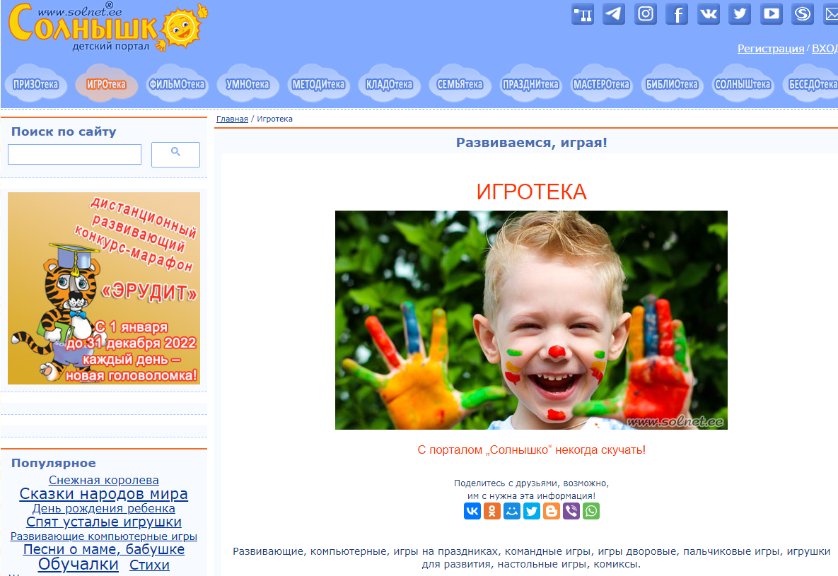
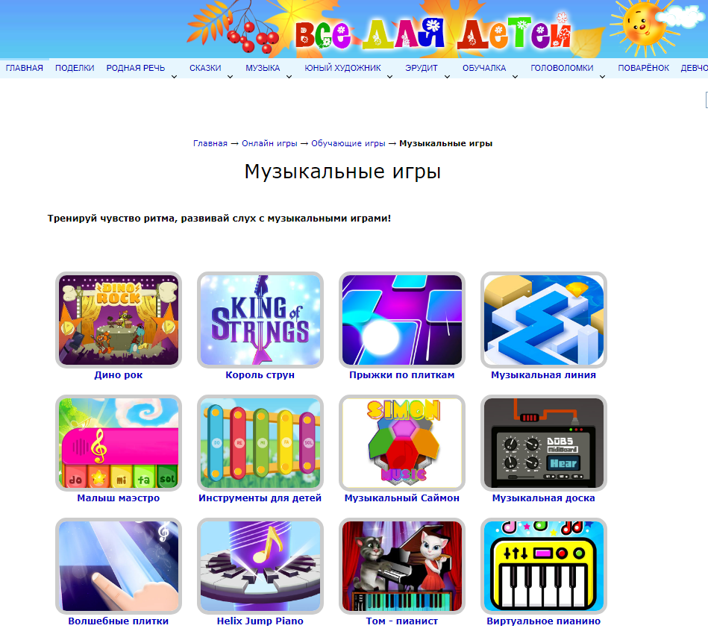
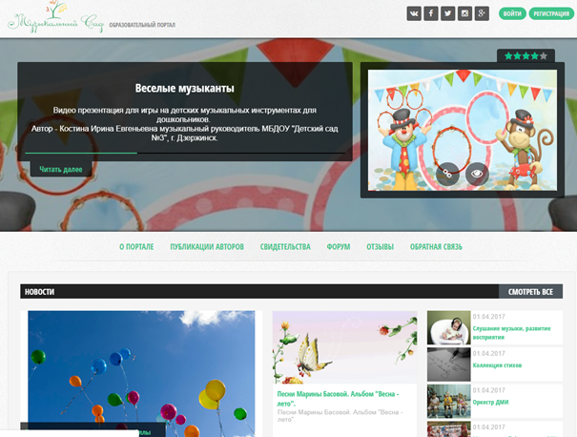
Развлекательные сайты для родителей и детей
http://allforchildren.ru - Всё (или почти всё), что вы искали в Интернете для детского отдыха и развития!
https://solnet.ee - Солнышко – сайт для детей, родителей, педагогов
http://art-olive.ru - Информационно – издательский центр «Оливье».
http://music-fantasy.ru - Сайт «Музыкальная фантазия»
http://detsad-kitty.ru - Сайт для детей и взрослых
https://chudesenka.ru – сайт для детей и родителей
http://www.musical-sad.ru - образовательный портал "Музыкальный сад".

Slide 13
Уважаемые коллеги!
Спасибо за внимание!

